Slide 1

Matemática Discreta
Aula - 10/Outubro/2025
Professor: Luiz Flávio Felizardo

Slide 2
Análise Combinatória
A análise combinatória ou combinatória é a parte da Matemática que estuda métodos e técnicas que permitem resolver problemas relacionados com contagem, ou as bases da contagem.
Muito utilizada no estudos sobre probabilidade, ela faz análise das possibilidades e das combinações possíveis entre um conjunto de elementos.
Aula Anterior
Notes:
Contagem: Tenho alguns casos e quero ver quantas combinações, quantas possibilidades eu tenho para aquele caso.
Isso é a combinatória.
Cai muito em concurso, mesmo de outras áreas, Provas de Lógica Matemática em geral.

Slide 3
Análise Combinatória
Maria Eduarda quer escolher um look para sair. Se ela tem 2 calças e 4 blusas, quantas possibilidades de looks ela pode escolher?
Aula Anterior
Notes:
Uma forma de resolver é usando uma árvore de soluções.

Slide 4
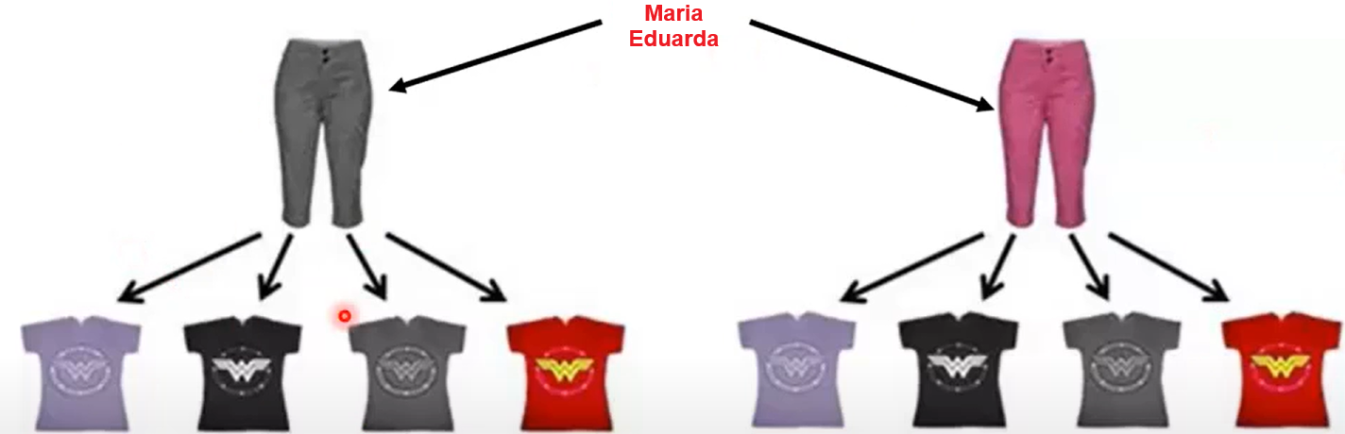
Análise Combinatória
Maria Eduarda quer escolher um look para sair. Se ela tem 2 calças e 4 blusas, quantas possibilidades de looks ela pode escolher?
Aula Anterior
Notes:
8 Possibilidades, esse da pra fazer desenhando, mas se ela tiver muitos, não tem como fazer só com o desenho.
Como poderia fazer essa conta?
Riscos.

Slide 5
Análise Combinatória
Maria Eduarda quer escolher um look para sair. Se ela tem 2 calças e 4 blusas, quantas possibilidades de looks ela pode escolher?
2 . 4 = 8
Calças Blusas
Princípio Fundamental da Contagem.
Aula Anterior

Slide 6
Análise Combinatória
Já Lavinia gosta de usar chapéu. Ela tem 2 calças, 3 blusas e 4 chapéus, quantas possibilidades de looks ela pode escolher?
Aula Anterior

Slide 7
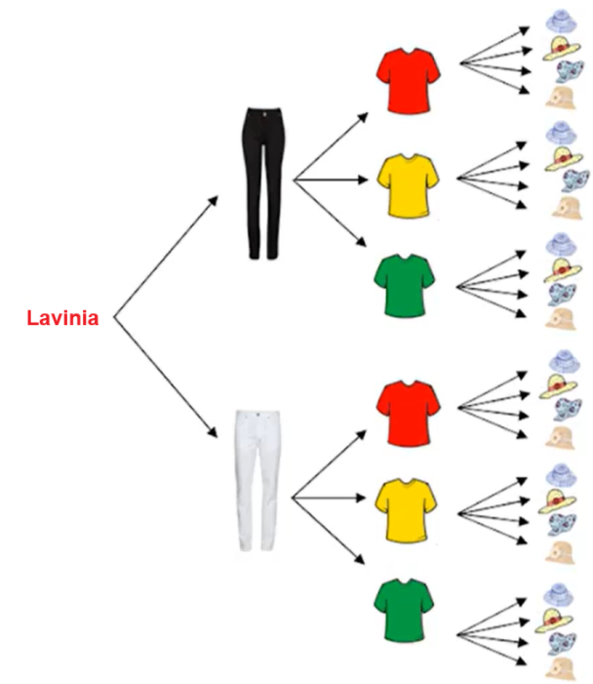
Análise Combinatória
Já Lavinia gosta de usar chapéu. Ela tem 2 calças, 3 blusas e 4 chapéus, quantas possibilidades de looks ela pode escolher?
Aula Anterior
Notes:
24
Desenho ficou bem maior. Fazer os Riscos.

Slide 8
Análise Combinatória
Já Lavinia gosta de usar chapéu. Ela tem 2 calças, 3 blusas e 4 chapéus, quantas possibilidades de looks ela pode escolher?
__ __ __
Calça Blusa Chapéu
2 3 4 = 24
Calça Blusa Chapéu
Aula Anterior
Notes:
_ _ _

Slide 9
Análise Combinatória
Michele e Andrea vão comprar uma blusa para cada uma delas na Renner, nessa loja tem 10 blusas de modelos diferentes. Quantas possibilidades de compras podemos ter?
Aula Anterior
Notes:
Esse exercício vai usar o que? É só fazer 10 x 2? Não né!?

Slide 10
Análise Combinatória
Michele e Andrea vão comprar uma blusa para cada uma delas na Renner, nessa loja tem 10 blusas de modelos diferentes. Quantas possibilidades de compras podemos ter?
Princípio Fundamental da Contagem?
Permutação Simples? Permutação com Repetição? Permutação Circular?
Arranjo? Arranjo com repetição?
Combinação?
Restrições?
Aula Anterior
Notes:
Esse exercício vai usar o que? É só fazer 10 x 2? Não né!?

Slide 11
Análise Combinatória
Princípio Fundamental da Contagem (PFC)
O Princípio fundamental da contagem (ou princípio multiplicativo) é utilizado para encontrar o número de possibilidades para um evento constituído de k etapas. Para isso, as etapas devem ser sucessivas e independentes.
Aula Anterior
Notes:
Vimos o exemplo com as roupas ali ne.
Se nao tiver nenhuma restrição (Calça preta combina com a vermelha)

Slide 12
Análise Combinatória
Princípio Fundamental da Contagem (PFC)
O Princípio fundamental da contagem (ou princípio multiplicativo) é utilizado para encontrar o número de possibilidades para um evento constituído de k etapas. Para isso, as etapas devem ser sucessivas e independentes.
Etapas: A1 A2 A3 ... Ak
Escolhas n1 n2 n3 ... Nk
Total de Possibilidades n1 . n2 . n3 ... . nk
Aula Anterior
Notes:
Exemplo das Roupas Maria Eduarda tinha duas etapas, e da Lavinia já tinhamos 3 etapas.
Só multiplicar todos.

Slide 13
Análise Combinatória
Princípio Fundamental da Contagem (PFC)
Hudson vai preparar um lanche para seu filho levar à escola com um sanduíche, uma bebida e uma sobremesa. Se tem 3 sanduíches, 2 bebidas e 4 sobremesas para ele escolher, quantas possibilidades de lanches podem ser feitos?
Aula Anterior

Slide 14
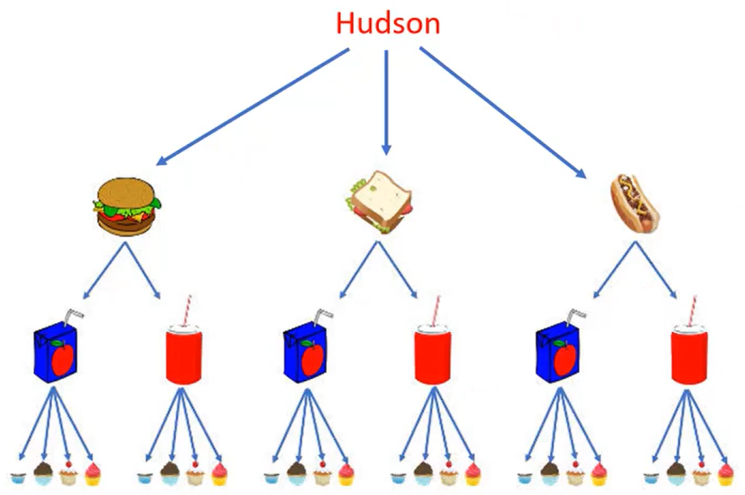
Análise Combinatória
Princípio Fundamental da Contagem (PFC)
Hudson vai preparar um lanche para seu filho levar à escola com um sanduíche, uma bebida e uma sobremesa. Se tem 3 sanduíches, 2 bebidas e 4 sobremesas para ele escolher, quantas possibilidades de lanches podem ser feitos?
Aula Anterior
Notes:
3 Etapas, sem nenhuma restrição. O filho nao gosta de tomar suco com hamburguer por exemeplo.

Slide 15
Análise Combinatória
Princípio Fundamental da Contagem (PFC)
Hudson vai preparar um lanche para seu filho levar à escola com um sanduíche, uma bebida e uma sobremesa. Se tem 3 sanduíches, 2 bebidas e 4 sobremesas para ele escolher, quantas possibilidades de lanches podem ser feitos?
3 . 2 . 4 = 24
San Beb Sob Opções
Aula Anterior

Slide 16
Análise Combinatória
Princípio Fundamental da Contagem (PFC)
Quantos números naturais com 3 algarismos podemos formar utilizando os dígitos 2, 3, 4 e 5?
Aula Anterior

Slide 17
Análise Combinatória
Princípio Fundamental da Contagem (PFC)
Quantos números naturais com 3 algarismos podemos formar utilizando os dígitos 2, 3, 4 e 5?
4 . 4 . 4 = 64
Alg1 Alg2 Alg3
Aula Anterior
Notes:
Ah e se falasse que nao pode repetir, ai a gente entraria em outra coisa que é arranjo, que vamos ver mais pra frente.
Exemplo 222
Exemplo 444 533.. Cuidado pois nao é uma das opções.

Slide 18
Análise Combinatória
Princípio Fundamental da Contagem (PFC)
Quantos números naturais com 3 algarismos podemos formar?
__ . __ . __ =
Alg1 Alg2 Alg3
Aula Anterior
Notes:
035 não conta como 3 algarismos

Slide 19
Análise Combinatória
Princípio Fundamental da Contagem (PFC)
Quantos números naturais com 3 algarismos podemos formar?
9 . 10 . 10 = 900
Alg1 Alg2 Alg3
Aula Anterior
Notes:
035 não conta como 3 algarismos
Quantidade de Opções, nao é escolhendo o número 9.

Slide 20
Análise Combinatória
Princípio Fundamental da Contagem (PFC)
Quantos números naturais pares com 3 algarismos podemos formar?
__ . __ . __ =
Alg1 Alg2 Alg3
Aula Anterior
Notes:
035 não conta como 3 algarismos
Pares é uma restrição.
Dica, começe pela restrições.

Slide 21
Análise Combinatória
Princípio Fundamental da Contagem (PFC)
Quantos números naturais pares com 3 algarismos podemos formar?
9 . 10 . 5 = 450
Alg1 Alg2 Alg3
Aula Anterior

Slide 22
Análise Combinatória
Fatorial
Aula Anterior
Notes:
Já sei factorial, cansado de saber…
Mas a gente vai trabalhar com expressões e ver tambem os números binomiais.
Fatorial de 0!

Slide 23
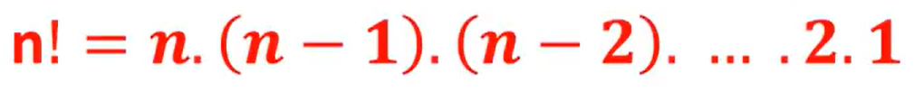



Análise Combinatória
Fatorial
O fatorial de um número inteiro positivo, representado por n!, é calculado pela multiplicação desse número por todos os seus antecessores até chegar ao número 1.
Define-se 0! = 1
Aula Anterior

Slide 24
Análise Combinatória
7! / 4!
68! / 66!
2 . 5!
2! . 3!
(2.5)!
Aula Anterior
Notes:
7! / 4! = 5040 / 24
210
68*67 = 4556
2.5! Não é “10!” Ordem, Fatorial Primeiro = 240

Slide 25

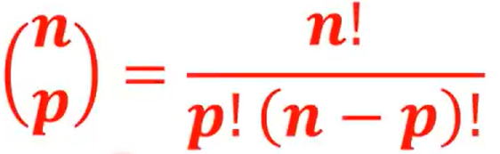
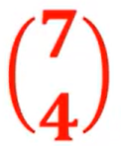
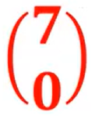
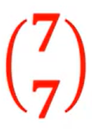
Análise Combinatória
Número Binomial
Aula Anterior
Notes:
Pertence aos Naturais.
7 4 = 35
7 0 = 1

Slide 26
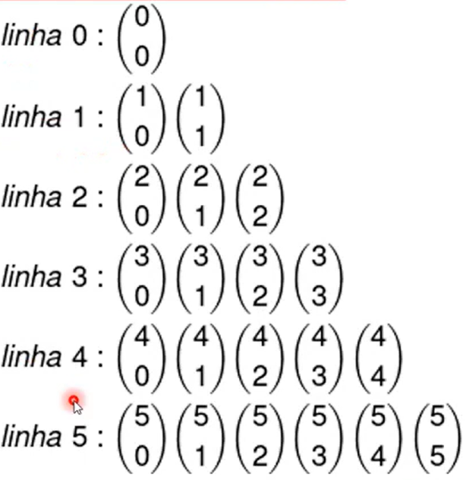
Análise Combinatória
Número Binomial
Aula Anterior
Notes:
Triangulo de Pascal, não precisa nem usar a formula.

Slide 27
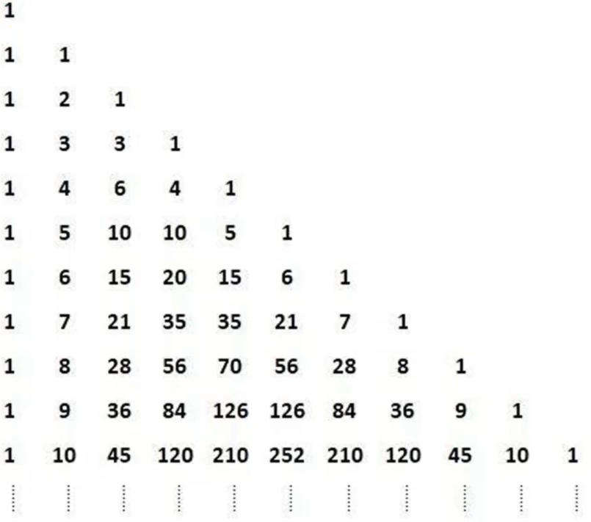
Análise Combinatória
Número Binomial
Aula Anterior
Notes:
Triangulo de Pascal, não precisa nem usar a formula.

Slide 28
Análise Combinatória
Permutação Simples
n elementos p posições
10 pessoas 2 cadeiras
(Se tiver mais cadeiras elas serão os elementos)
Aula Anterior
Notes:
Na maioria dos casos N >= P

Slide 29

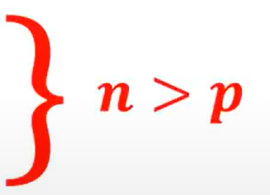
Análise Combinatória
Permutação Simples
n elementos p posições
Permutação
Importa Ordem, Só Reordenar Elementos.
Arranjo Simples
Importa ordem
Combinação Simples
Não importa ordem
Aula Anterior
Notes:
Essas são as 3 principais palavras.
Por enquanto estaremos falando só de Permutação
O que precisamos saber? n = p
Permutação Simples, Permutação com Repetição
Arranjo Simples Vira uma Permutação Simples quando n=p

Slide 30
Análise Combinatória
Temos 5 pessoas e 5 cadeiras, de quantas formas diferentes podemos acomodar estas pessoas nestas cadeiras?
Aula Anterior
Notes:
Podemos fazer assim:
5 , 4 , 3, 2 , 1 120
__ __ __ __ __
C1, C2, C3, C4, C5
Permutação Simples 5!

Slide 31
Análise Combinatória
Temos 5 pessoas e 5 cadeiras, de quantas formas diferentes podemos acomodar estas pessoas nestas cadeiras?
5 . 4 . 3 . 2. 1 = 120
C1 C2 C3 C4 C5
Aula Anterior
Notes:
Podemos fazer assim:
5 , 4 , 3, 2 , 1 120
__ __ __ __ __
C1, C2, C3, C4, C5
Permutação Simples 5!

Slide 32
Análise Combinatória
A permutação é uma técnica de contagem utilizada para determinar quantas maneiras existem para ordenar os elementos de um conjunto finito.
Aula Anterior

Slide 33
Análise Combinatória
A permutação é uma técnica de contagem utilizada para determinar quantas maneiras existem para ordenar os elementos de um conjunto finito.
Na permutação SIMPLES não há elementos repetidos.
Aula Anterior
Notes:
ABACATE, Anagrama… tem repetição, não é permutação simples, é permutação com repetição.

Slide 34
Análise Combinatória
A permutação é uma técnica de contagem utilizada para determinar quantas maneiras existem para ordenar os elementos de um conjunto finito.
Na permutação SIMPLES não há elementos repetidos.
Podemos enxergar a permutação simples como um caso particular do arranjo simples.
Aula Anterior

Slide 35
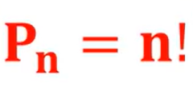
Análise Combinatória
A permutação é uma técnica de contagem utilizada para determinar quantas maneiras existem para ordenar os elementos de um conjunto finito.
Na permutação SIMPLES não há elementos repetidos.
Podemos enxergar a permutação simples como um caso particular do arranjo simples.
Embaralhar, Anagramas.
Aula Anterior

Slide 36
Análise Combinatória
Quantos anagramas tem a palavra MEL?
Aula Anterior

Slide 37
Análise Combinatória
Quantos anagramas tem a palavra MEL?
n = 3 p = 3....
P₃ = 3! = 6
MEL
MLE
EML
ELM
LEM
LME
Aula Anterior
Aula Anterior

Slide 38
Análise Combinatória
Quantos anagramas tem a palavra REVISTA?

Slide 39
Análise Combinatória
Quantos anagramas tem a palavra REVISTA?
P₇ = 7! = 5040
Aula Anterior

Slide 40
Análise Combinatória
Quantos permutações podemos fazer com as 52 cartas de um Baralho?
Aula Anterior

Slide 41
Análise Combinatória
Quantos permutações podemos fazer com as 52 cartas de um Baralho?
P₅₂ = 52! = 8 x 10⁶⁷
80 000 000 000 000 000 000 000 000 000 000
000 000 000 000 000 000 000 000 000 000
000 000
Aula Anterior

Slide 42
Análise Combinatória
Em relação às posições finais dos 20 times do Campeonato Brasileiro série A, de quantas formas diferentes pode terminar o campeonato levando em conta apenas as posições?
Aula Anterior

Slide 43
Análise Combinatória
Em relação às posições finais dos 20 times do Campeonato Brasileiro série A, de quantas formas diferentes pode terminar o campeonato levando em conta apenas as posições?
P₂₀ = 20! = 2,4 x 10¹⁸
2 400 000 000 000 000 000
Aula Anterior
Notes:
Tem dois times iguais? Não tem dois cruzeiros, tem dois Corinthians?
2 quintilhoes e 400 quatrilhoes

Slide 44
Análise Combinatória
Quantos anagramas tem a palavra REVISTA, considerando que devemos manter as letras EVI juntas e nesta ordem.
Aula Anterior
Notes:
Vamos começar a ver algumas restrições.

Slide 45
Análise Combinatória
Quantos anagramas tem a palavra REVISTA, considerando que devemos manter as letras EVI juntas e nesta ordem.
R “EVI” S T A
Permutação de 5
P₅ = 5! = 120
Aula Anterior

Slide 46
Análise Combinatória
Quantos anagramas tem a palavra REVISTA, considerando que devemos Iniciar com a letra T.
Aula Anterior

Slide 47
Análise Combinatória
Quantos anagramas tem a palavra REVISTA, considerando que devemos Iniciar com a letra T.
1 _ _ _ _ _ _
T
1 . 6! = 6!
P₆ = 6! = 720
Aula Anterior

Slide 48
Análise Combinatória
Quantos anagramas tem a palavra CASA.
P₄ = 4! = 24 (ERRADO)
Aula Anterior

Slide 49
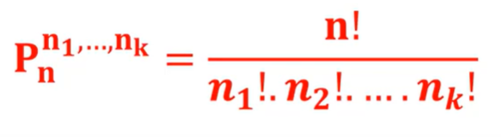
Análise Combinatória
Permutação com Repetição
Supomos que queremos permutar n elementos. Temos que k se repete, respectivamente, n₁, n₂, ... n_{k} vezes. Então, a quantidade de permutações possíveis será:
Notes:
Lembrar da Permutação Simples: Pn = n!
Formula parece doida, mas é tranquila.

Slide 50
Análise Combinatória
Quantos anagramas tem a palavra ATA?
P₃² = 3! / 2! = 3
Notes:
Escrever Anagramas ATA (Se fosse Permut Simples 3!) P32 = 3!/2!
ATA
ATA
TAA
TAA
AAT
AAT

Slide 51
Análise Combinatória
Quantos anagramas tem a palavra CASA?
P₄² = 4! / 2! = 12
Notes:
Total de Letras = 4
Repetições 2(A)

Slide 52
Análise Combinatória
Quantos anagramas tem a palavra ARARA?
P₅^{3,2} = 5! / 3!.2! = 10
Notes:
Total de Letras = 5
Repetições 3(A), 2(R)

Slide 53
Análise Combinatória
Quantos anagramas tem a palavra MATEMATICA?
P₁₀^{2,3,2} = 10! / 2!.3!.2! = 151200
Notes:
Total de Letras = 10
Repetições 2(M), 3(A), 2(T)

Slide 54
Análise Combinatória
Permutação Circular
Na matemática, permutação circular é um tipo de permutação composta por n elementos em ordem cíclica.
PC_{n} = (n-1)!

Slide 55
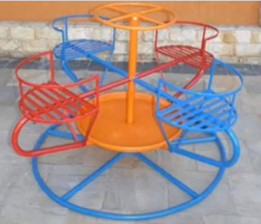
Análise Combinatória
Quantas formas 4 alunos podem sentar em um brinquedo gira tipo carrossel de 4 lugares?
Notes:
Mostrar como se fosse cadeiras em fila.
Explicar que as 4 posições são iguais no caso se manter a ordem.
Mostrar que a cada 4, a gente tira um, dividindo por 4. Os 4 ABCD é apenas um.
4! / 4 = 3!.... Exatamente a Fórmula.

Slide 56
Análise Combinatória
De quantas formas possíveis podemos acomodar os 12 cavaleiros nos 12 lugares da Távola Redonda, levando em consideração apenas a posição entre eles?
PC_{n} = (n-1)!
PC₁₂ = (12-1)! = 11! = 39 916 800

Slide 57
Análise Combinatória
Arranjo Simples
Notes:
Vamos falar de Arranjo Simples, depois arranjo com repetição pra depois chegarmos na combinação.

Slide 58


Análise Combinatória
Arranjo Simples
n elementos p posições
Permutação
Importa Ordem, Só Reordenar Elementos.
Arranjo Simples
Importa ordem
Combinação Simples
Não importa ordem
Usa Todos os elementos
Não usa todos os elementos
Notes:
Lembrando que na maioria dos casos numero de elementos é maior que o numero de posições.
Tem uma exceção do Arranjo com Repetição que a gente vai chegar lá.
Quando é igual é permutação (Simples, Com repetição e circular) que a gente já viu
Na Combinação Simples só seleciona os elementos,
No caso do Arranjo Simples a gente seleciona e Ordena os elementos, pq a Ordem Importa.

Slide 59
Análise Combinatória
Ordem Importa
Números;
Senhas;
Pódios;
ARRANJO
Ordem Não Importa
Grupos;
Comissões;
COMBINAÇÃO
Notes:
Numeros: 23 e 32…
Primeiro, Segundo e terceiro.
Chamar como comissão de formutara (Mas sem cargos)

Slide 60
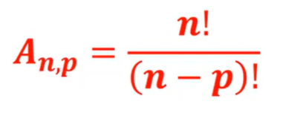
Análise Combinatória
Quantas possibilidades de senhas existem em um cofre, sabendo que nesse cofre as senhas tem 4 dígitos numéricos e que os dígitos de cada senha devem ser distintos?
Senha => Importa a Ordem
p = 4, n = 10, n>p
São distintos, não pode repetir
=> ARRANJO SIMPLES
__ __ __ __
d1 d2 d3 d4
10 9 8 7 = 5040
d1 d2 d3 d4
Notes:
Arranjo Simples nunca pode repetir, se pudesse repetir já seria com repetição.
EXPLICAR COMO CHEGAR NA FORMULA:
10.9.8.7.6! / (n – p)! (10-4)!

Slide 61
Análise Combinatória
Arranjo Simples:
Importa a Ordem; ARRANJO
Não utilizamos todos os elementos; ARRANJO
Não pode repetir os Elementos; SIMPLES

Slide 62
Análise Combinatória
Em uma corrida com 15 pilotos, quantos pódios (1º, 2º e 3º lugares) distintos podemos formar?
15 . 14 . 13 = 2730
1º 2º 3º
A_{15,3} = 15! / (15-3)!
Notes:
Importa a Ordem
Não usa todos os Elementos 15 Pilotos, só escolher 3
Não pode repetir. (Nao da pra ser primeiro e Segundo ao mesmo tempo)
Conta sem Formula
(As vezes a resposta ta em Formula A15,3
Elementos 15 (n) – Posições 3 (p)

Slide 63
Análise Combinatória
No campeonato brasileiro de futebol tem 20 times, de quantas formas é possível terminar o campeonato levando em consideração apenas as posições dos 6 primeiros times?
20 . 19 . 18 . 17 . 16 . 15 = 27 907 200
1º 2º 3º 4º 5º 6º
A_{20,6} = 20! / (20-6)!
Notes:
Lembra que a gente fez com 20, lá na permutação simples.
Elementos 20 (n)
Posições 6 (p)

Slide 64
Análise Combinatória
Quantas possibilidades de senhas existem em um cofre, que funciona apenas os botões (4,5,7 e 8), sabendo que nesse cofre as senhas tem 4 dígitos e que os dígitos de cada senha devem ser distintos?
4 . 3 . 2 . 1 . = 24
1º 2º 3º 4º
P₄ = 4!
A_{4,4} = 4! / (4-4)! = 4! / 0!
Notes:
Elementos 4 (n)
Posições 4 (p)
Se o N = P, a gente ta falando de permutação simple
Havia falado pra vocês que em alguns casos o arranjo vira permutação simples

Slide 65
Análise Combinatória
Quantas possibilidades de senhas existem em um cofre, sabendo que nesse cofre as senhas tem 4 dígitos numéricos?
Notes:
Mas esse é igual o que a gente fez no início da Aula! (Não é)
Esse a ordem importa, mas pode haver repetição, certo?
Se pode haver repetição, então não é mais Arranjo Simples.
Agora vamos para o Arranjo com Repetição.

Slide 66

Análise Combinatória
Arranjo com Repetição
Quantas possibilidades de senhas existem em um cofre, sabendo que nesse cofre as senhas tem 4 dígitos numéricos?
n=10, p=4, importa a ordem, pode repetir
__ __ __ __
d1 d2 d3 d4
10 10 10 10 = 10 000
d1 d2 d3 d4
AR _{10,4} = 10⁴
Notes:
Importa a Ordem não é Combinação nem Permutação.
N>P
Arranjo com repetições é um caso que pode ter mais posições que elementos.
Posso ter N >, <, = não importa.

Slide 67
Análise Combinatória
Arranjo com repetição
Importa a ordem;
A quantidade de posições pode ser maior que a quantidade de elementos;
Pode Repetir os elementos

Slide 68
Análise Combinatória
Quantas possibilidades de senhas existem em um cofre, sabendo que nesse cofre as senhas tem 15 dígitos numéricos.
n = 10, p = 15, pode repetir, ordem importa.
__ __ __ __ __ __ __ __ __ __ __ __ __ __ __
15 Dígitos, e cada um é 10 possibilidades.
AR_{10, 15} = 10¹⁵

Slide 69
Análise Combinatória
Em um país as placas dos carros são formadas por 5 letras, podendo ser qualquer uma das 26 letras do alfabeto em qualquer ordem. Quantas possíveis placas podem existir?
n = 26, p = 5, pode repetir, ordem importa.
__ __ __ __ __
5 letras na placa, e cada um tem 26 possibilidades.
AR_{26,5} = 26⁵ = 11 881 376

Slide 70
Análise Combinatória
Combinação Simples
Notes:
Tudo que falamos nas outras aulas importava a ordem, agora vamos falar de Combinação, onde a ordem não importa.

Slide 71
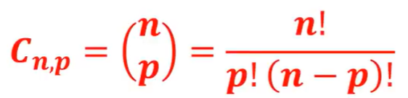
Análise Combinatória
Combinação Simples
Em uma sala com 7 alunos, o professor vai escolher 3 alunos para formar uma comissão para a formatura da turma.
Quantas comissões distintas é possível formar?
n=7, p=3
__ . __ . __
m1 m2 m3
7 . 6 . 5 / 3!
Pedro, o Higor e a Giovanna
PHG PGH
HPG HGP
GPH GHP
P₃ = 3!
7 !
3!.4!
Notes:
Tudo que falamos nas outras aulas importava a ordem, agora vamos falar de Combinação, onde a ordem não importa.
7 . 6 . 5, só que não pode ser assim, porque se a comissão for o Pedro, o Higor e a Giovanna por exemplo?
Faz diferença ser a Giovanna, o Pedro e o Higor? (A menos que tenhamos cargos, de president, vice etc…)
Vai ter que fazer como se ordem imporasse, mas agora a gente divide pela quantidade de posições fatorial

Slide 72
Análise Combinatória
Combinação Simples
Não importa a ordem (Somente escolha dos elementos)
Não pode repetir os elementos;
Consideramos n>p, pois n = p é trivial.
Notes:
Porque é trivial, porque uma comissão de 7 pessoas, tendo 7 alunos só tem uma opção
Lembrar do Triangulo de Pascal

Slide 73
Análise Combinatória
Uma empresa com 20 funcionários irá selecionar 4 deles para compor um grupo que irá avaliar a eficiência da empresa, quantos grupos distintos é possível formar?
n=20, p=4, não importa a ordem, não pode repetir elementos.
=> Combinação Simples.
C_{20,4} = 20! / 4!(20-4)! = 4845 grupos diferentes
Notes:
Fazer sem a formula: 20 . 19 . 18 . 17 / 4! (quantidade de posições)

Slide 74
Análise Combinatória
Em uma partida de truco, cada jogador recebe de forma aleatória 3 das 52 cartas do baralho, quantas combinações diferentes podemos ter em relação à “mão” de cada jogador?
n=52, p=3, não importa a ordem, não pode repetir elementos.
=> Combinação Simples.
C_{52,3} = 52! / 3!(52-3)! = 22100 Mãos diferentes possíveis.
Notes:
Mão de um jogador só.
Se eu receber o Zap (4 de paus), faz diferenca eu receber ele primeiro ou por ultimo? Não
Sem formula: 52 . 51 . 50 (Se importasse a ordem acabou aqui, mas na combinação não, divide por 3 factorial. Quantidade de posições.

Slide 75
Análise Combinatória
Em uma aposta simples no jogo Mega Sena, você escolhe 6 números dos 60 disponíveis. Quantos jogos simples distintos é possível fazer?
n=60, p=6, não importa a ordem, não pode repetir elementos.
C_{60,6} = 60! / 6!(60-6)! = 50 063 860 possíveis jogos.
Notes:
Sem formula: 60 . 59 . 58 . 57 . 56 . 55 (Se importasse a ordem acabou aqui, mas na combinação não, divide por 6 factorial. Quantidade de posições.

Slide 76
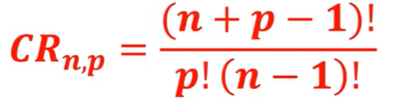
Análise Combinatória
Combinação Com Repetição
Shirley faz 3 tipos de doces (Brigadeiro, Beijinho e Cajuzinho) e vende uma caixa com 8 doces dentre estes 3 tipos. Quantas combinações distintas é possível fazer, em relação a esta caixa de doces?
Não importa a Ordem. Pode repetir (tem que repetir)
n=3, p=8
Notes:
Não importa a ordem => Combinação
Pode Repetir => com Repetição
Elementos (n), Posições (p)
Na combinação simples nao pode ser maior, aqui já pode, por isso tem repetição.
(DESENHO BOLINHAS E TRACINHOS - 1)
P₁₀ ^{8,2} = 10! / 8! 2! P_{n} ^{n1n2…nk} n!/n1! . n2! … . nk!

Slide 77
Análise Combinatória
Combinação Com repetição
Não importa a ordem
Pode repetir os elementos;

Slide 78
Análise Combinatória
Uma lanchonete oferece 4 tipos de salgados. Qual é o número de maneiras que um cliente pode escolher 6 salgados?
n=4 p=6 não importa ordem, pode repetir.
Combinação com Repetição
CR_{4,6} = (4+6-1)! / 6!(4-1)! = 84

